Slide 1
PEMBUATAN PROPOSAL
RUMUSAN MASALAH, TUJUAN, BATASAN MASALAH, MANFAAT

Slide 2
RUMUSAN MASALAH (RESEARCH QUESTIONS)
Menurut Ahli Sugiyono, pengertian rumusan masalah adalah pertanyaan yang mencari jawaban melalui pengumpulan dan kajian data.
Sutrisno Hadi mengemukakan pandangan bahwa rumusan masalah adalah munculnya fakta-fakta yang menimbulkan pertanyaan.
Yenrizal menyatakan bahwa rumusan masalah ini adalah sebuah pertanyaan, yang kemudian akan coba dijawab dengan penelitian yang terstruktur atau dilakukan secara sistematis dan objektif.

Slide 3
RUMUSAN MASALAH (RESEARCH QUESTIONS)
Ciri-ciri rumusan masalah, yaitu:
Berupa pertanyaan yang singkat, jelas, dan padat
Memberikan arah untuk suatu penelitian
Memiliki nilai penelitian
Dibuat dalam bentuk kalimat tanya
Masalah yang dicari sesuai dengan kemampuan penelitinya
Langsung terarah pada topik pembahasan

Slide 4
RUMUSAN MASALAH (RESEARCH QUESTIONS)
Jenis Rumusan Masalah:
Rumusan Masalah Komparatif
Rumusan masalah komparatif adalah jenis rumusan masalah yang berfokus pada perbandingan antara variabel yang satu dengan variabel lainnya atau beberapa variabel lainnya. Berikut ini contoh rumusan masalah komparatif.
Apakah ada perbedaan motivasi kerja antara pegawai negeri dengan karyawan swasta?
Apakah peluang karir dari latar belakang perguruan tinggi negeri lebih menjanjikan daripada perguruan tinggi swasta?

Slide 5
RUMUSAN MASALAH (RESEARCH QUESTIONS)
2. Rumusan Masalah Asosiatif
Rumusan masalah asosiatif adalah jenis rumusan masalah yang dibuat untuk mengetahui keterkaitan antara hubungan dua variabel atau lebih. Contoh rumusan masalah asosiatif sebagai berikut.
Apakah ada hubungannya antara jajanan anak-anak dengan tumbuh kembang anak?
Apakah kemampuan berbahasa Inggris dapat memengaruhi jenjang karir?

Slide 6
RUMUSAN MASALAH (RESEARCH QUESTIONS)
Rumusan Masalah Deskritif
Rumusan masalah deskriptif adalah jenis rumusan masalah yang memberikan gambaran tentang arah serta alur dari penelitian kualitatif serta hanya menggunakan satu variabel saja. Berikut ini contoh rumusan masalah deskriptif
Mengapa banyak pelajar Indonesia yang suka bermain handphone
Bagaimana cara mendidik anak yang penuh dengan motivasi?
Hal apa yang menyebabkan seseorang lebih suka menonton film daripada membaca buku?

Slide 7
RUMUSAN MASALAH (RESEARCH QUESTIONS)
Cara membuat rumusan masalah
Tentukan permasalahan sesuai dengan kemampuan
Sesuaikan dengan landasan teori
Buat pertanyaan dengan menggunakan format 5w+1H
Gunakan pertanyaan yang singkat, padat, dan jelas
Sesuaikan dengan tujuan penelitian

Slide 8
TUJUAN PENELITIAN
Merupakan:
Untuk menjelaskan tujuan akhir yang akan dicapai oleh peneliti setelah penelitian selesai dilakukan
Untuk memberikan gambaran yang tegas tentang sasaran dan ruang lingkup penelitian
Teknik merumuskan tujuan penelitian :
• Singkat dan spesifik
• Diarahkan untuk menjawab permasalahan yang telah dirumuskan

Slide 9
BATASAN MASALAH
Batasan masalah adalah ruang lingkup atau batasan yang ditetapkan dalam suatu penelitian untuk memfokuskan pembahasan pada aspek-aspek tertentu. Hal ini dilakukan untuk menghindari pembahasan yang terlalu luas dan tidak relevan, sehingga penelitian menjadi lebih terarah, efektif, dan mendalam. Batasan masalah juga sering disebut sebagai ruang lingkup penelitian.

Slide 10
BATASAN MASALAH
Fungsi utama dari batasan masalah adalah untuk:
Memperjelas fokus: Memastikan penelitian tidak meluas ke berbagai arah yang tidak relevan.
Menghemat sumber daya: Membatasi penggunaan waktu, biaya, dan tenaga agar lebih efisien.
Meningkatkan kualitas: Pembahasan yang lebih mendalam dan spesifik akan menghasilkan temuan yang lebih tajam.
Secara sederhana, batasan masalah adalah "pagar" yang dibuat oleh peneliti untuk menentukan apa saja yang akan dibahas dan apa yang tidak.

Slide 11
MANFAAT
MANFAAT ≠ TUJUAN
Definisi: Untuk menjelaskan manfaat/kontribusi yang akan diperoleh dari hasil penelitian dan siapa pihak yang akan mendapatkan manfaat tersebut.
Teknik merumuskan manfaat penelitian :
Disebutkan secara detail siapa saja yang mendapatkan manfaat dan apa manfaat yang dapat diperoleh dari hasil penelitian
Manfaat dapat dikaitkan dengan orientasi penelitian, apakah mempunyai kontribusi pada pengembangan dan penerapan IPTEKS, pengembangan kelembagaan/organisasi atau untuk pemecahan masalah-masalah praktis/menunjang Pembangunan, dsb.

Slide 12
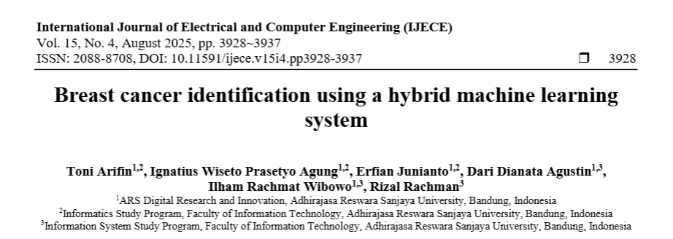
CONTOH

Slide 13
Rumusan Masalah
How can hybrid machine learning techniques improve the accuracy and reliability of breast cancer identification based on gene expression mRNA data?
What preprocessing and feature selection methods are most effective in preparing gene expression mRNA data for classification?
Which combination of machine learning algorithms and hyperparameter optimization techniques produces the best model performance for breast cancer identification?
How does the proposed hybrid machine learning model compare with previous research models in terms of accuracy, precision, recall, F1-score, and interpretability?
What new insights can be gained from applying machine learning with hyperparameter optimization to gene expression mRNA data in identifying different types of breast cancer?

Slide 14
Objective of Research
To analyze and apply appropriate preprocessing methods to gene expression mRNA datasets to ensure data readiness for further analysis.
To design and implement a machine learning framework capable of identifying breast cancer based on gene expression data.
To apply various machine learning algorithms for detailed classification of breast cancer types.
To optimize model performance by selecting suitable algorithms and tuning parameters through hyperparameter optimization.
To compare the performance of the proposed hybrid model with existing models from prior research studies.
To gain new insights into the application of machine learning and hyperparameter optimization for gene expression–based breast cancer identification.

Slide 15
Scope of Problem
Data Scope
The research utilizes publicly available gene expression mRNA datasets (e.g., from UCI, TCGA, or GEO databases).
The study focuses on structured numeric data rather than raw medical imaging.
Technical Scope
The study involves the use of hybrid machine learning, which integrates multiple algorithms (e.g., Decision Tree, SVM, Random Forest, and k-NN) with hyperparameter optimization and possibly ensemble learning techniques.
Feature selection and preprocessing (such as normalization and dimensionality reduction) are emphasized to improve model quality.

Slide 16
Scope of Problem
Limitation Scope
  The research focuses only on classification (benign vs. malignant or by subtype), without exploring cancer staging or prognosis prediction.
  The study does not involve real-time deployment or clinical implementation.
  Only open-access datasets are used; no direct patient data are collected.

Slide 17
Benefits
Academic Benefits
Provides a deeper understanding of the role of hybrid machine learning and hyperparameter optimization in biomedical data analysis.
Expands the existing literature on breast cancer identification through comparative studies of machine learning models.
Contributes to research reproducibility and methodological transparency in medical AI applications.
Practical Benefits
Offers a reliable computational approach to assist clinicians in early breast cancer detection and diagnostic decision support.
Improves diagnostic efficiency by automating the classification of breast cancer cases based on genetic markers.
Helps identify key mRNA expression features that can guide future biomedical research.

Slide 18
BENEFITS
Social and Health Benefits
Supports early detection and intervention, which can significantly reduce breast cancer mortality rates.
Promotes the integration of AI-driven diagnostics in healthcare, improving accessibility and quality of care.
Encourages data-driven innovations that enhance public health management and awareness.

